Slide 1
VIKBA32
Informační vzdělávání
Kontext pojmů, definic a strategických dokumentů
Mgr. Pavlína Mazáčová, Ph.D.
30. 9. 2016

Slide 2
Základní terminologie
Informační vzdělávání
Proces vzdělávání k informační gramotnosti jedince i skupin (cílový stav informačního vzdělávání)
Není jednorázovou záležitostí, není omezeno na určitou fázi vývoje osobnosti ani na určitý stupeň vzdělávání
Je celoživotní proces
Jedna ze stěžejních činností ve znalostní společnosti
Zásadní v rozvoji klíčových kompetencí pro kvalitní osobní i profesní život
Edukační obsah informačního vzdělávání = komplexní práce s informacemi

Slide 3
Informační vzdělávání dle studentů VŠ (TIV, KISK 2016)
Záležitost, se kterou se setkáváme každý den, ale mnozí v ní stále tápeme...
Informační vzdělávání je vzdělávání v oblasti toho, kde informace vyhledat, jak je zpracovat a efektivně předávat.
Informační vzdělávání je něco, co mi pomůže se lépe vyrovnat s výzvami
mého studia:)
Informační vzdělávání vede k informační gramotnosti, která je potřebná ke zpracování širokého kruhu informací.
Snaha naučit někoho, aby dokázal pracovat s informacemi
Návod, jak pracovat s informacemi, aby to dávalo smysl a bylo to efektivní.
Informační vzdělávání není pojmem, je způsobem, jak žít.
Jedná se o vzdělávání v oblastech, která často nejsou součástí učebních
osnov jednotlivých studijních oborů.

Slide 4
Základní terminologie
GRAMOTNOST
Pojem v zrcadle času

Slide 5
Základní terminologie
Informační gramotnost / information literacy / IG
Obecně:
  informační gramotnost je znalost a uvědomění si, kdy a proč potřebujeme informace (definování informační potřeby), kde můžeme informace najít a jak je máme vyhodnotit, použít a etickým způsobem sdělovat dále

Slide 6
Základní terminologie
Informační gramotnost
Paul Zurkowski – poprvé použil pojem IG (1974)
Informačně gramotný je jedinec připravený používat informační zdroje při práci, který se při řešení problémů naučil využívat širokou škálu technik a informačních nástrojů stejně jako primární zdroje
Odborná komise IVIG (Informační vzdělávání a informační gramotnost) při AKVŠ (Asociaci knihoven vysokých škol) - 2007
Informační gramotnost chápána jako funkční gramotnost
v informační společnosti, společnosti založené na rozvoji technologií. K funkční gramotnosti proto přidáváme ICT gramotnost jako schopnost uživatelské práce s počítačem (a dalšími nástroji) a sítěmi (zejména internetem), zdůrazňujeme však, že práce s ICT je vždy práce s nástroji a podporuje ostatní složky informační gramotnosti.

Slide 7
Základní terminologie
Informační gramotnost
Nejčastěji používaná definice informační gramotnosti: zveřejněná roku 1989 ve zprávě Komise pro informační gramotnost (vytvořená v rámci Asociace amerických knihoven – ALA):
"K dosažení informační gramotnosti musí být jedinec schopen rozeznat, kdy potřebuje informace, a dále je vyhledat, vyhodnotit a efektivně využít. Informačně gramotní lidé se naučili, jak se učit. Vědí, jak se učit, protože vědí, jak jsou znalosti pořádány, jak je možné informace vyhledat a využít je tak, aby se z nich další mohli učit. Jsou to lidé připravení pro celoživotní vzdělávání, protože mohou vždy najít informace potřebné k určitému rozhodnutí či k vyřešení daného úkolu."

Slide 8
Základní terminologie
Gramotnost - v přeneseném významu nějaká konkrétní znalost či dovednost, resp. soubor znalostí či dovedností = soubor kompetencí
Funkční gramotnost (vztažená ke kulturnímu kontextu) - schopnost takové znalosti či dovednosti použít, schopnost aktivně participovat na světě informací
Rozčleněna do složek:
gramotnost literární - schopnost nalézt a porozumět informaci z textu
gramotnost dokumentová - schopnost vyhledat a využít přesně definovanou informaci
gramotnost numerická - schopnost manipulovat s čísly
jazyková gramotnost
+ přesah - etický přístup a znalost právních aspektů (použité zdroje je třeba citovat a zacházet s nimi s ohledem na autorské právo)

Slide 9
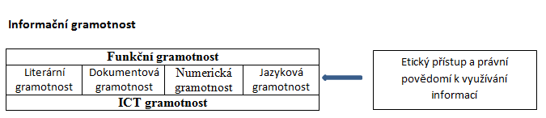
Základní terminologie
Přístup k informační gramotnosti dle komise IVIG při AKVŠ

Slide 10
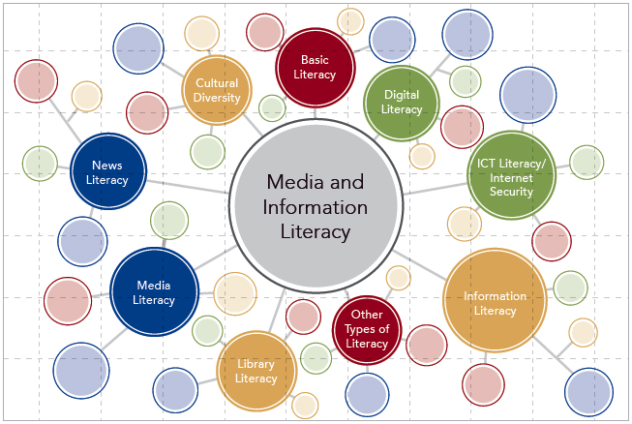
Základní terminologie

Slide 11
Základní terminologie
klíčové kompetence (dovednosti)
integrované schopnosti a dovednosti uplatňované v profesním i osobním životě
nejsou striktně vázány na jednotlivý obsah učiva v kurikulárních dokumentech (tedy dokumentech vytvářejících vzdělávací obsah / osnovy v primárním, sekundárním i terciárním školství), jsou součástí obecného základu vzdělání jedince v informační společnosti:
  komunikativní dovednosti, včetně znalosti cizích jazyků; personální a interpersonální dovednosti;
  schopnost řešit problémy a problémové situace;
  schopnost využívat při řešení problémů matematických postupů;
  schopnost využívat informační technologie, pracovat s informacemi!

Slide 12
Základní terminologie
Kompetence informačně gramotného člověka
identifikuje informační potřeby,
volí nejvhodnější strategii pro získání informací ,
využívá odpovídající zdroje a informační systémy,
v informačních zdrojích vyhledá požadované informace,
získané informace kriticky hodnotí,
informace vhodně zpracuje a využije,
informace zprostředkuje jiným lidem v různých podobách a prostřednictvím různých technologií,
posuzuje morální a právní aspekty využívání informací

Slide 13
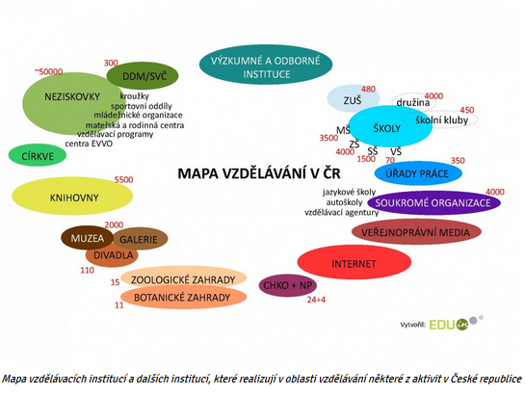
Vzdělávací prostředí v ČR
(dle společnosti EDUin, 2013)

Slide 14
Základní terminologie
Formální oblast vzdělávání a IV:
MŠ (preprimární stupeň), ZŠ (primární stupeň), SŠ (sekundární stupeň), VOŠ + VŠ (terciární stupeň)
Neformální oblast vzdělávání a IV:
knihovny, volnočasová centra, neziskové organizace, spolky apod.
specifikum informačního vzdělávání: různé cílové skupiny mají rozdílné potřeby v tématech informačního vzdělávání a v míře osvojení kompetencí informačně gramotného jedince
senioři, další vzdělávání dospělých, matky na mateřské dovolené, zájmové skupiny v zájmovém vzdělávání
Informální vzdělávání a IV:
- Individuální potřeby konkrétního jedince – sebeřízené vzdělávání a celoživotní učení

Slide 15
Základní terminologie
Informační vzdělávání v prostředí VŠ
Otázka:
Jaké potřeby by mělo informační vzdělávání v prostředí VŠ saturovat, uspokojovat?

Slide 16
Základní terminologie
Informační gramotnost v prostředí VŠ
Jedna z nejvýznamnějších oblastí obecné akademické edukace
Cíle:
  1) vybavit absolventa vědomostmi a dovednostmi tak, aby měl lepší uplatnění na trhu práce
  2) aspekt směřování dovnitř univerzity, růst kvality a excelence VŠ (studenti budou schopni lépe dohledávat zdroje, samostatně se rozvíjet nebo psát lepší kvalifikační práce a grantové žádosti)
  3) rozvoj informační společnosti směrem k aktivnímu občanství, kritickému myšlení či umění

Slide 17
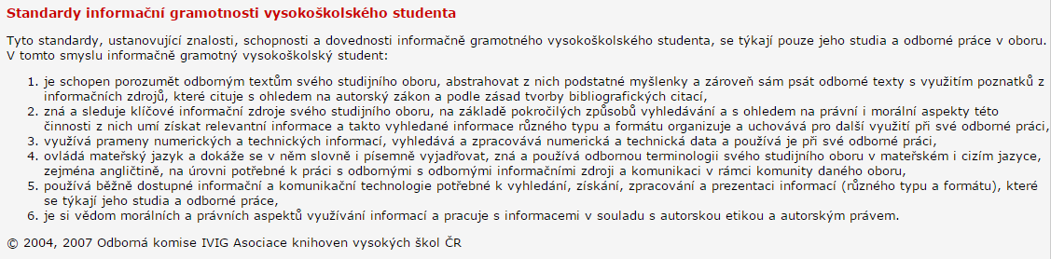
Základní terminologie - standardy

Slide 18
Strategické dokumenty a rozvoj (také) informačního vzdělávání
Národní program rozvoje vzdělávání – Bílá kniha
  schválený vládou v r. 2001
  rozvoj vzdělávací soustavy, avšak se zřetelem k celoživotnímu učení
„Vzdělávání pro každého po celý život“
  zaměřen na uspokojování vzdělávací potřeby dětí, mládeže a dospělých odpovídajícím usměrňováním kapacit ve školách a dalších vzdělávacích zařízenich
    zajištěna dostupnost všech úrovní vzdělávání a poskytována spravedlivá příležitost k maximálnímu rozvoji různorodých schopností všech jedinců v průběhu celého života

Slide 19
Strategické dokumenty a rozvoj informačního vzdělávání
Dlouhodobý záměr vzdělávání a rozvoje vzdělávací soustavy v České republice - MŠMT v r. 2005, v r. 2007
  rozvoj celoživotního učení jako podmínky ekonomického a společenského rozvoje
  celoživotní učení nadřazeným pojmem pro počáteční i další vzdělávání
  v kontextu počátečního vzdělávání je koncept celoživotního učení stavěn do protikladu s tradiční jednorázovou, úzce zaměřenou přípravou na konkrétní povolání

Slide 20
Strategické dokumenty a rozvoj informačního vzdělávání
České dokumenty a publikace
Státní informační a komunikační politika e-Česko 2006. Praha: Ministerstvo informatiky České republiky 2006.
- iniciativa v rámci Akčního plánu eEurope 2005; objasňuje význam informační společnosti a její prioritní oblasti, mezi něž zahrnuje také informační vzdělanost, problematiku informační gramotnosti, e-learningu a řešení problému digital divide; součástí dokumentu akční plán
Strategie celoživotního učení ČR. Praha: Ministerstvo školství, mládeže a tělovýchovy 2007.
- dokument definuje základní pojmy, analyzuje stav v oblasti celoživotního učení v ČR, definuje priority dalšího vývoje a předkládá návrhy řešení; pojem informační gramotnost se v dokumentu nevyskytuje.

Slide 21
Strategické dokumenty a rozvoj informačního vzdělávání
Dlouhodobý záměr vzdělávací a vědecké, výzkumné, vývojové, umělecké a další tvůrčí činnosti pro oblast vysokých škol na období 2006 - 2010.
definuje hlavní úkoly rozvoje vysokého školství v určeném období v souladu se státní vzdělávací politikou; dlouhodobý záměr je každoročně aktualizován a doplňován; soustřeďuje se i na celoživotní vzdělávání a distanční a kombinované formy vzdělávání, které zvláště vyžadují jistou úroveň informační gramotnosti.
Vysokoškolský zákon v aktuálním znění – platný od května 2016
http://www.msmt.cz/vyzkum-a-vyvoj-2/zakon-c-111-1998-sb-o-vysokych-skolach
Koncepce rozvoje knihoven v České republice na léta 2011-2015. Praha: Ministerstvo kultury České republiky 2011.
- úloha knihoven v procesu celoživotního vzdělávání a podpora vzdělávání na internetu; návrh vytvářet podmínky pro zajištění informační výchovy uživatelů ke zvýšení jejich funkční gramotnosti; v současnosti se finalizuje znění koncepce na období 2016-20

Slide 22
Strategické dokumenty a rozvoj informačního vzdělávání
Koncepce informačního vzdělávání na vysokých školách v České republice. Doporučující materiál Asociace knihoven vysokých škol ČR. Praha: AKVŠ IVIG 2008.
- určena akademickým funkcionářům, vysokoškolským pedagogům a vysokoškolským knihovníkům; vysvětluje význam informační gramotnosti, zdůvodňuje implementaci informačního vzdělávání do učebních plánů, popisuje priority a opatření k jejich dosažení; její součástí návod, jak postupovat při přípravě projektů na podporu informační gramotnosti

Slide 23
Další strategické dokumenty pro rozvoj celoživotního vzdělávání a IG
Strategie digitální gramotnosti ČR do roku 2020 (platná od r. 2015), MPSV, MŠMT
  http://www.mpsv.cz/files/clanky/21499/Strategie_DG.pdf
Strategie digitálního vzdělávání do roku 2020 (platná od r. 2014), MŠMT
  http://www.msmt.cz/ministerstvo/strategie-digitalniho-vzdelavani-do-roku-2020

Slide 24
Doporučené zdroje – odkazy výběr
Strategické dokumenty:
  Strategie digitální gramotnosti ČR do roku 2020 (platná od r. 2015), MPSV, MŠMT
    http://www.mpsv.cz/files/clanky/21499/Strategie_DG.pdf
  Strategie digitálního vzdělávání do roku 2020 (platná od r. 2014), MŠMT
    http://www.msmt.cz/ministerstvo/strategie-digitalniho-vzdelavani-do-roku-2020
  Strategie vzdělávací politiky ČR 2020
    http://www.msmt.cz/ministerstvo/strategie-vzdelavaci-politiky-2020

Slide 25
Formální školství a informační vzdělávání v celoživotním učení
Počáteční vzdělávání musí tvořit základy k dalšímu vzdělávání, tzn. žáky vybaví funkční gramotností a klíčovými kompetencemi (komunikace, týmová práce, schopnost učit se, schopnost řešit problémy, ICT, informační gramotnost apod.) – nástrojem je výzkum OECD PISA
Klíčové kompetence se dosud nestaly integrální součástí kurikula - jejich rozvíjení totiž vyžaduje zásadní změnu pojetí výuky

Slide 26
Formální školství – NIQES = Metodika ČŠI pro hodnocení rozvoje IG
ČESKÁ ŠKOLNÍ INSPEKCE. Specifikace informační gramotnosti NIQES: Výstupní zpráva. Praha: ČŠI, 2014 [cit. 2016-08-31], 55 s. Dostupné z: http://bit.ly/1Q79wIb
8 oblastí, 37 indikátorů
Oblast 1: Rozeznat potřebu informací (problém)
Indikátory: Formulace problému; určení typu informace
Vstupní úroveň pro 1. stupeň (určení typu informace): Žák rozlišuje základní typy (text, zvuk, video) a zdroje (kniha, rozhlas, TV, internet) informací
Výstupní úroveň pro 1. stupeň (určení typu informace): Žák rozpoznává, jak řešení problému ovlivňuje charakter a kvalita použitých informací

Slide 27
Strategické dokumenty a rozvoj informačního vzdělávání
Zahraniční strategické dokumenty týkající se rozvoje a podpory informačního vzdělávání a gramotnosti:
http://www.infogram.cz/findInSection.do?sectionId=1114&categoryId=1127
- samostusdium, podrobněji následující přednáška

